Slide 1
Chouette c’est noël .
Matériels : noir – jaune jonquille
jaune – vert riche – vert chartreuse
Mélange de marron bolet et anthracite
Terre de sienne – rouge sang – bleuet
Chamois – gris d’argent –
Porte – plume
Pinceaux : petit et moyen
Putois : petit et moyen
Gomme américaine
Aspic – medium etc…

Slide 2
À la plume, sertir en noir la chouette, la tasse et les mots.
Poser soit à la plume ou au pinceau fin, du bleuet pour former les flocons de neige.
Cuire.
Dessiner ou décalquer le modèle
Au pinceau très fin, poser un trait de jaune, un trait de jaune jonquille
Un trait de terre de sienne.

Slide 3
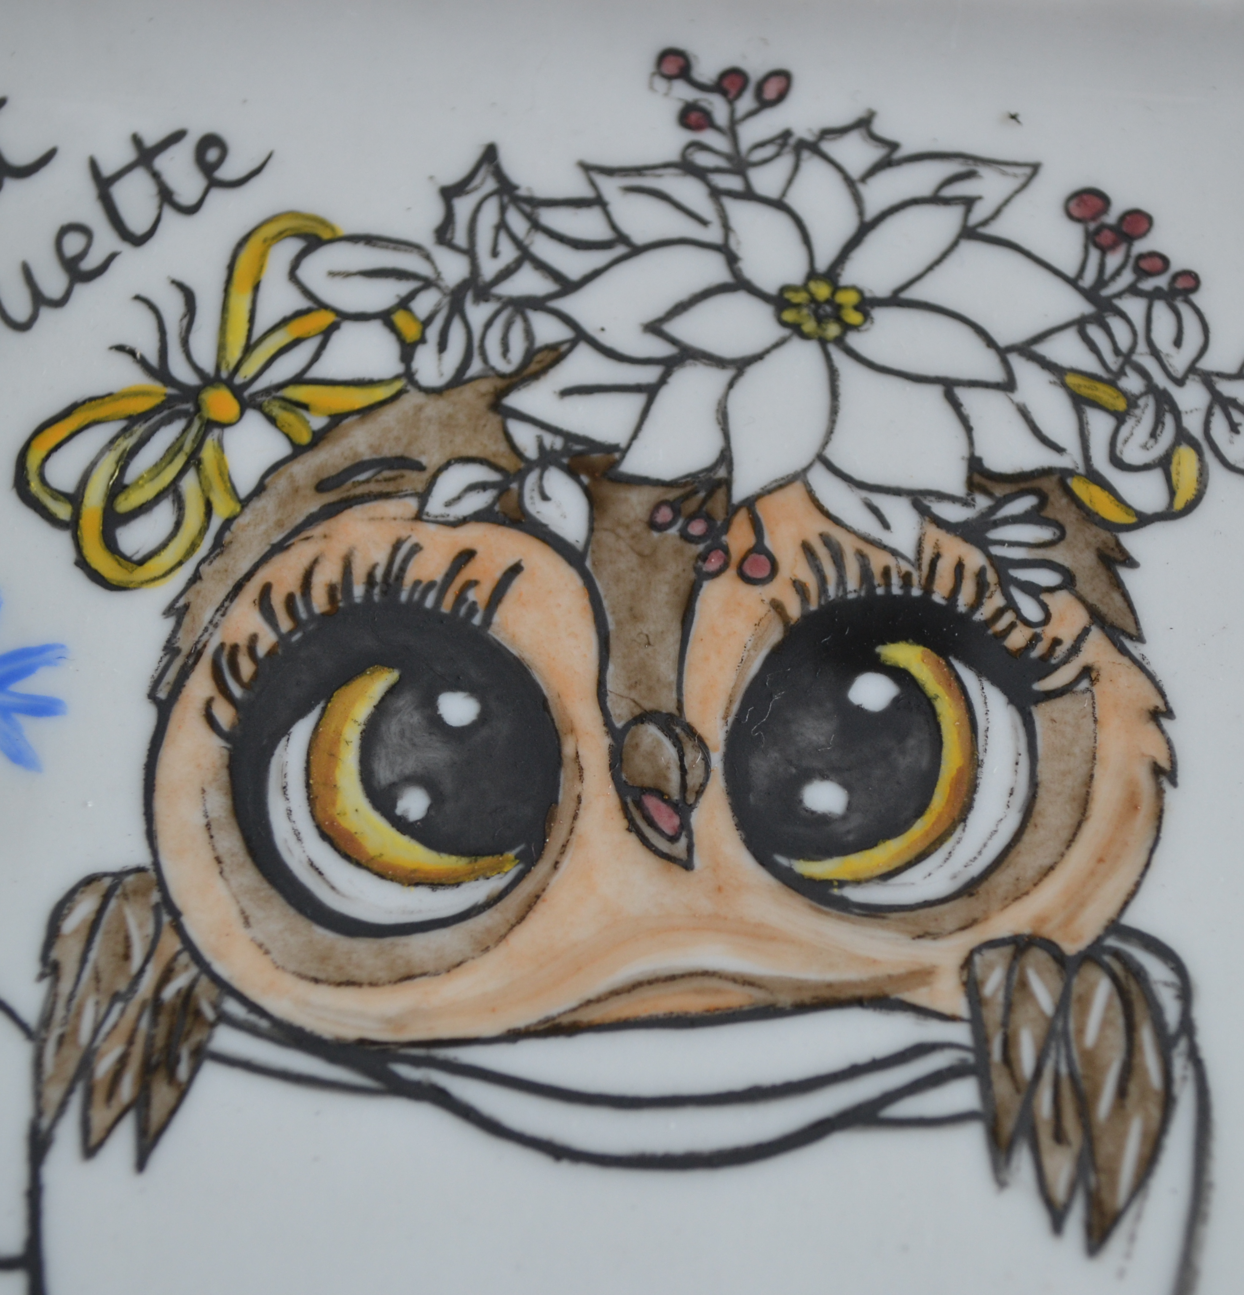
Le nœud est en jaune et jaune jonquille
Le cœur de la fleur est en jaune jonquille.
Les petites fleurs sont en rose
Les plumes sont avec le mélange marron bolet et anthracite.
La tête est en chamois avec les ombres de terre de sienne.
Le tour des yeux est en terre de sienne.
Le feuillage et l’écharpe est en vert chartreuse et vert riche.
La fleur est en rouge de fer et rouge sang.

Slide 4
Au pinceau, poser du brique de fer et du rouge sang, putoiser au putois, puis à l’éponge, avec la gomme américaine dessiner des flocons.
Le dessous de tasse est dessiner au pinceau en brique de fer et rouge sang.
Au pinceau, poser du vert chartreuse et du vert riche.
Putoiser et dessiner la nervure à la gomme.
Poser au pinceau du brique de fer et du rouge sang putoiser au petit putois, et redessiner les contours à la gomme.
Nettoyer et cuire.

Slide 5
